Slide 1

МЕХАНИЗМ ГЕНЕРАЦИИ КОРОТКОПЕРИОДНЫХ ГЕОМАГНИТНЫХ ПУЛЬСАЦИЙ РЕНТГЕНОВСКИМ ИЗЛУЧЕНИЕМ СОЛНЕЧНЫХ ВСПЫШЕК
Сорокин В.М., Ященко А.К.
Институт земного магнетизма, ионосферы и распространения радиоволн им. Н.В. Пушкова РАН
XIII съезд Международной общественной организации «Астрономическое общество» и
приуроченная к нему Научная конференция "Астрономия - 2018"
22-26 октября 2018 года, ГАИШ МГУ
The generation of geomagnetic field short period oscillation (1-100) sec caused by ionosphere conductivity perturbation by impulse of the solar flare X-ray is considered. Variation of ionospheric conductivity is accompanied with perturbation of electric current which is the source of magnetic field oscillation in the Earth – ionosphere cavity. Dependence of magnetic field oscillations on the characteristic of solar flare radiation and ionosphere conductivity is analyzed.

Slide 2
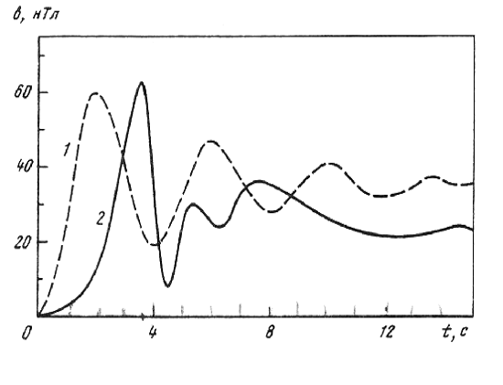
Короткопериодные геомагнитные возмущения, генерируемые ионизирующим излучением космического ядерного взрыва (операция «Starfish», 09.07.1962).
Сравнение с модельным расчетом.
Latter R., Lelevier R. E // J. Geophys. Res. 1963. V. 68. № 6. P.1643.

Slide 3
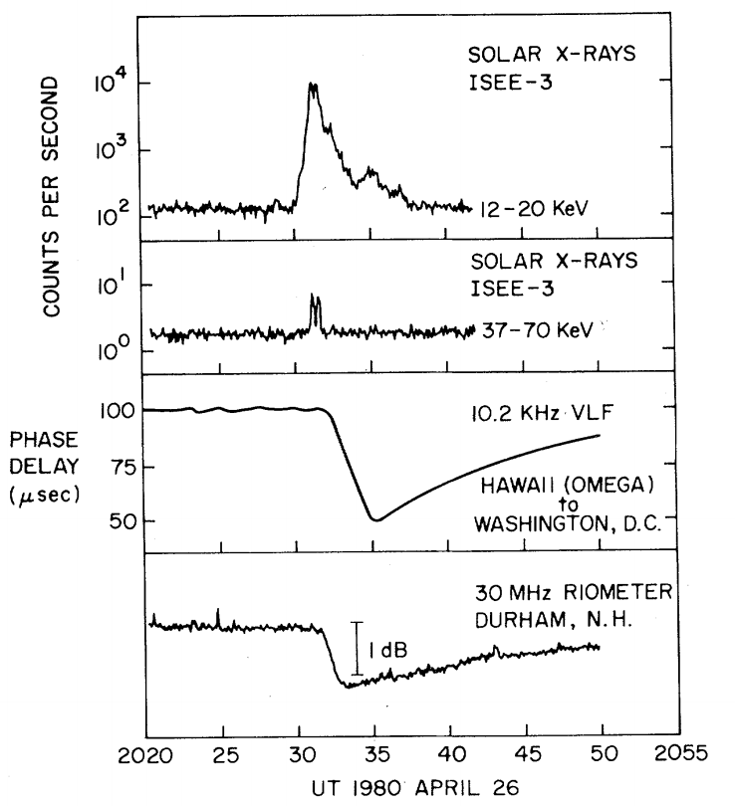
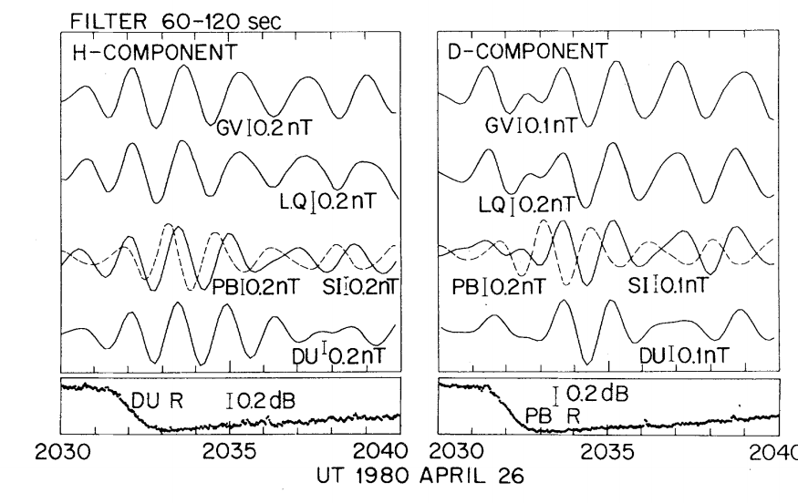
Результаты наблюдения импульса ионизирующего излучения солнечной вспышки и короткопериодных геомагнитных возмущений на поверхности Земли
Rosenberg T.J., Morris P.B., Lanzerotti L.J. Excitation of Magnetospheric Hydromagnetic Waves by Solar-Flare-Induced Change in Ionospheric Conductivity // Phys. Rev. Lett. 1981. Vol. 47, № 18. P. 1343–1346.

Slide 4
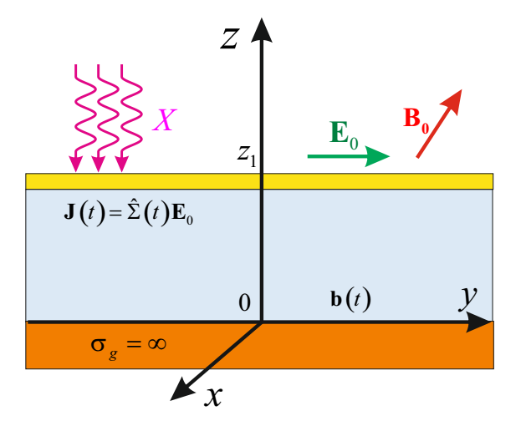
Модель генерации короткопериодных геомагнитных возмущений ионизирующим излучением солнечной вспышки.
Сорокин В.М., Ященко А.К. // Геомагнетизм и аэрономия. Т. 30. № 3. С. 425–428. 1990.
Гутоп Ю.В., Сорокин В.М., Ященко А.К. // Геомагнетизм и аэрономия. Т. 33. № 4. С. 79–85. 1993.

Slide 5
Уравнения электромагнитного поля
магнитосфера
ионосфера
атмосфера
Приближение электродинамически тонкой ионосферы
Приближение горизонтально-однородной ионосферы

Slide 6
Геомагнитное возмущение на поверхности Земли
Характерная частота колебаний и декремент затухания
для и вертикального геомагнитного поля

Slide 7
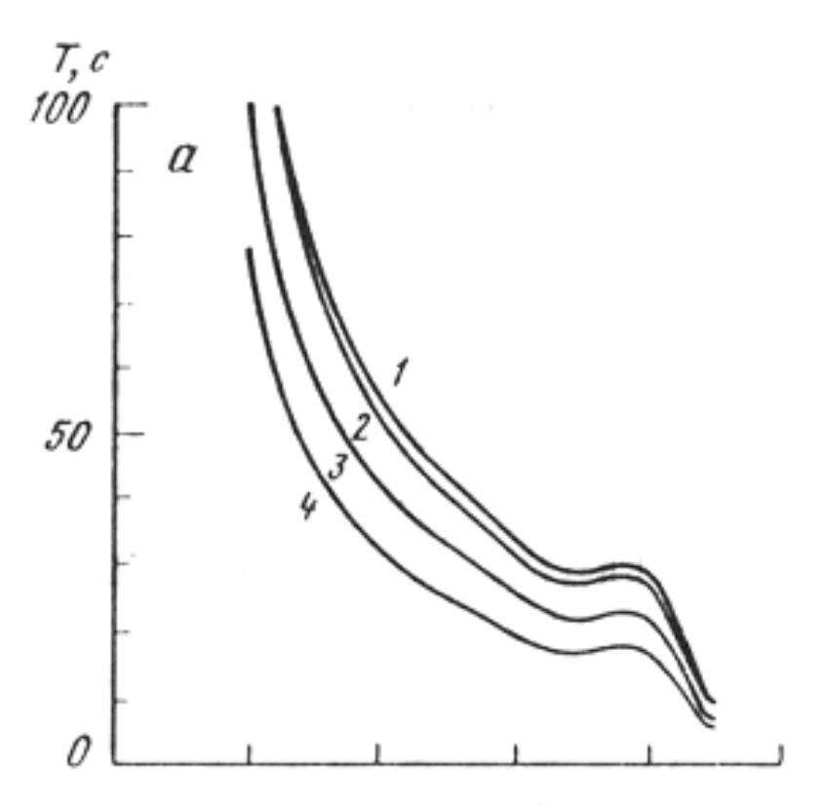
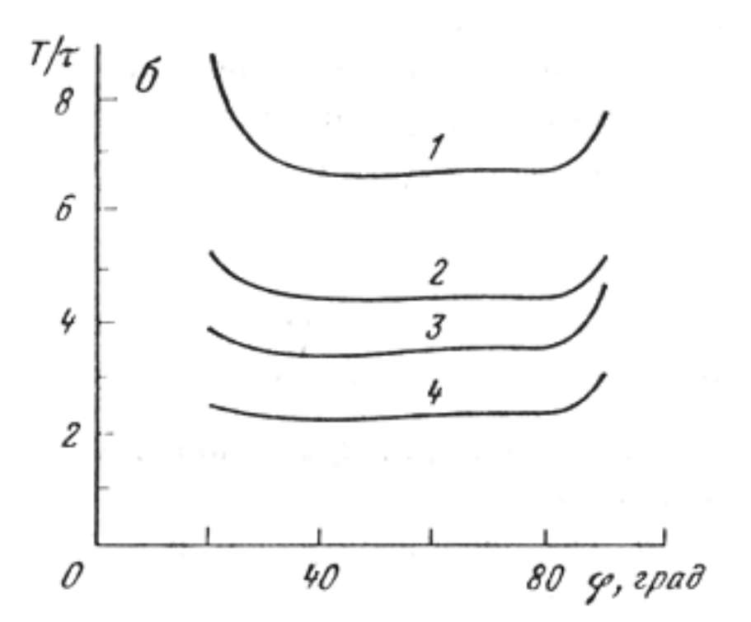
Зависимость характеристик геомагнитного возмущения от параметров возмущенной ионосферы
Зависимости периода колебаний (а) и относительного времени затухания (б) от широты: 1 – K_{P} = 1, K_{H} = 2; 2 - K_{P} = K_{H} = 1; 3 - K_{P} = 0, K_{H} = 2; 4 - K_{P} = 0, K_{H} = 1.
Период пульсации убывает с увеличением широты. Затухание минимально в средних широтах.

Slide 8
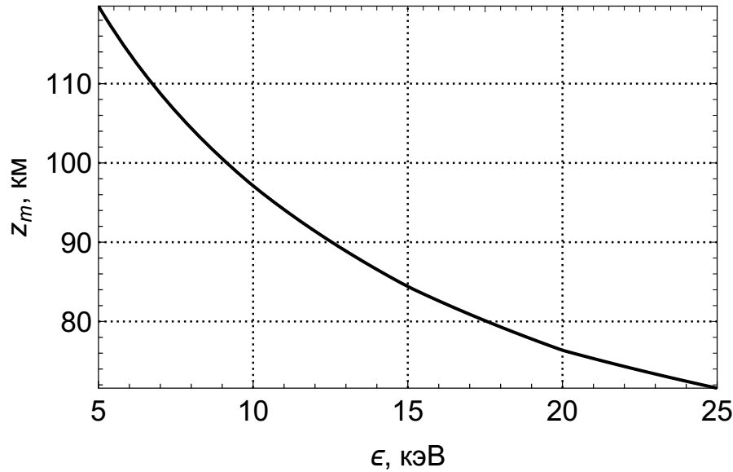
Модель возмущения проводимости ионосферы
Возмущения интегральных проводимостей ионосферы
Возмущение скорости ионообразования

Slide 9
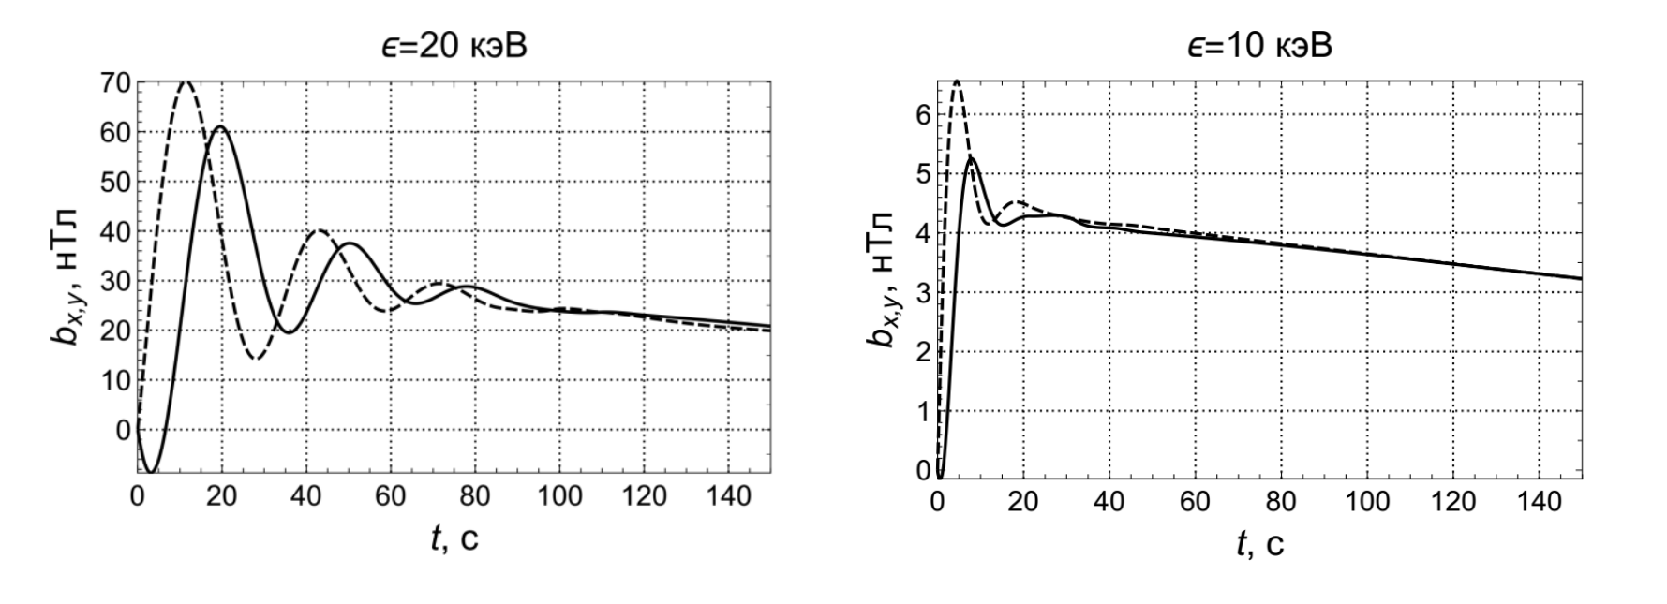
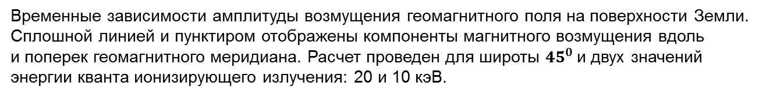
Результаты расчета возмущений геомагнитного поля
Временные зависимости амплитуды возмущения геомагнитного поля на поверхности Земли.
Сплошной линией и пунктиром отображены компоненты магнитного возмущения вдоль
и поперек геомагнитного меридиана. Расчет проведен для широты ${45}^{0 }$и двух значений
энергии кванта ионизирующего излучения: 20 и 10 кэВ.

Slide 10
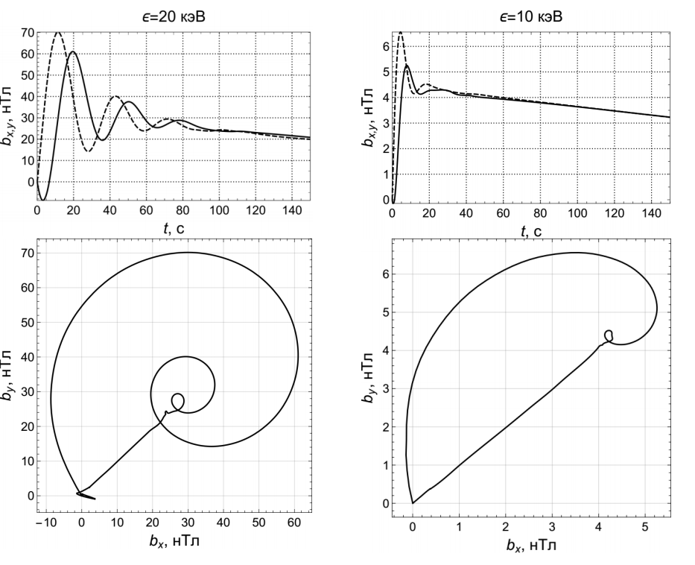
Результаты расчета возмущений геомагнитного поля
Временные зависимости амплитуды возмущения геомагнитного поля на поверхности Земли.
Сплошной линией и пунктиром отображены компоненты магнитного возмущения вдоль
и поперек геомагнитного меридиана. Расчет проведен для широты ${45}^{0 }$и двух значений
энергии кванта ионизирующего излучения: 20 и 10 кэВ.

Slide 11
Выводы
Крупномасштабные в горизонтальном направлении импульсные возмущения интегральных проводимостей ионосферы приводят к затухающим колебаниям геомагнитного поля на поверхности Земли с периодами в десятки секунд. Колебательный характер геомагнитных возмущений обусловлен гиротропией проводимости ионосферной плазмы.
Геомагнитное возмущение имеет колебательный характер при преимущественном возмущении холловской компоненты проводимости ионосферы и апериодический – педерсеновской.
Годограф вектора горизонтальной компоненты геомагнитного возмущения представляет собой спираль.
Период пульсации убывает с увеличением широты. Затухание минимально в средних широтах.
Предлагаемая модель генерации ГМВ подтверждается в результате успешного применения теории для интерпретации результатов измерения геомагнитного поля во время импульсной ионизации ионосферы высоко расположенным источником с заданными характеристиками (высотный ЯВ).

